Slide 1
A weboldal kódolása
Készítette: Jelenovits Milán

Slide 2
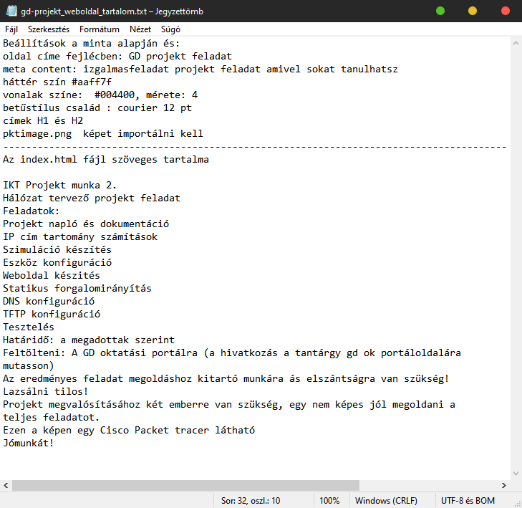
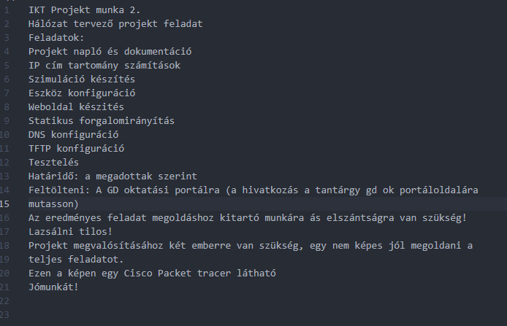

Forrás átmásolása

Slide 3
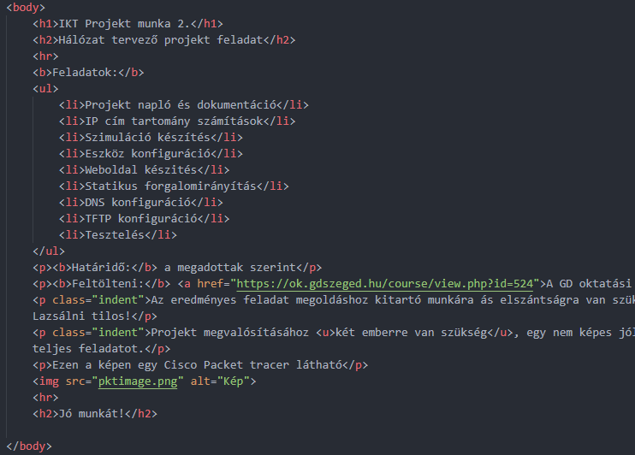
Szöveg elrendezése
Bekezdések, felsorolások, hivatkozások elrendezése
Felsorolás
Hivatkozás
Bekezdés

Slide 4
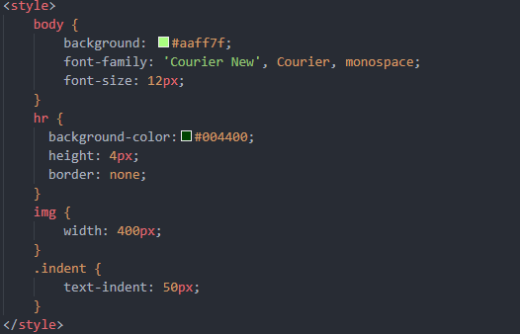
Stílus megírása
Háttér; kép mérete; szöveg behúzása, mérete

Slide 5
Köszönöm a figyelmet

